Slide 1
Клуб Айкидо «Династия»

Slide 2
Работая над собой
Вселенная смыслов
Делая
добрые дела
Растим
новое
поколение
Меняем мир
к лучшему
Обретаем
ценности и смыслы
Несём
ценности и смыслы
Передаём
ценности и смыслы
Сохраняем ценности
Семья
Наставничество
Уважение
Родина
Поддержка
2

Slide 3
Направления деятельности
Гуманитарная и
благотворительная деятельность
Безопасность
Спортивная деятельность
Наставничество
Развитие волонтёрского движения
Общественные проекты
3

Slide 4
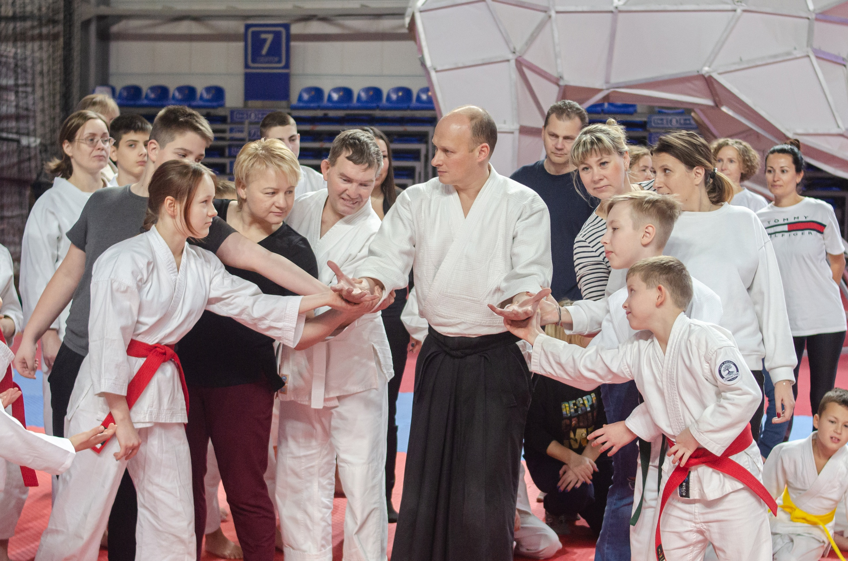
Спортивная деятельность
Клуб Айкидо «Династия»
крупнейший Клуб Айкидо России
лидер по спортивным социальным проектам в Пермском крае
4

Slide 5
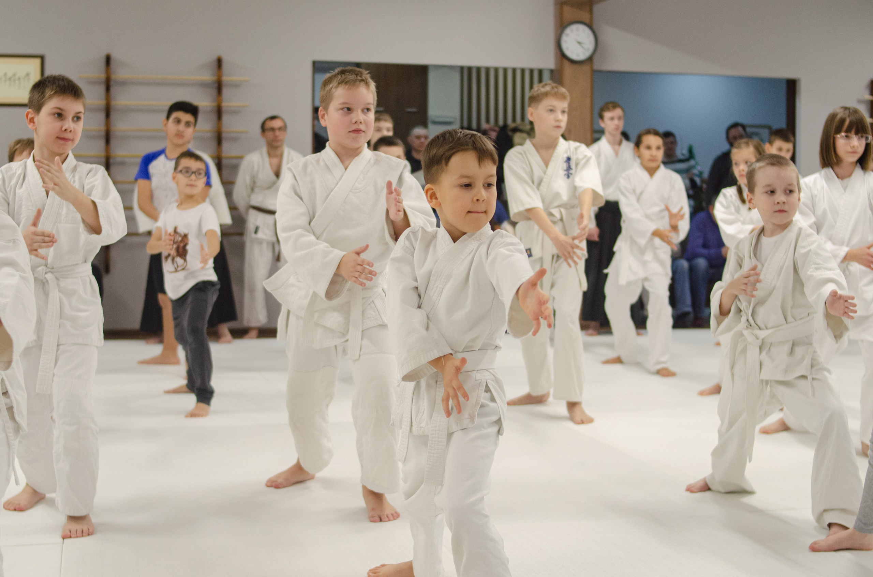
Династия – лидер по спортивным социальным проектам
Айкидо – детям
(проект по развитию детского спорта)
5

Slide 6
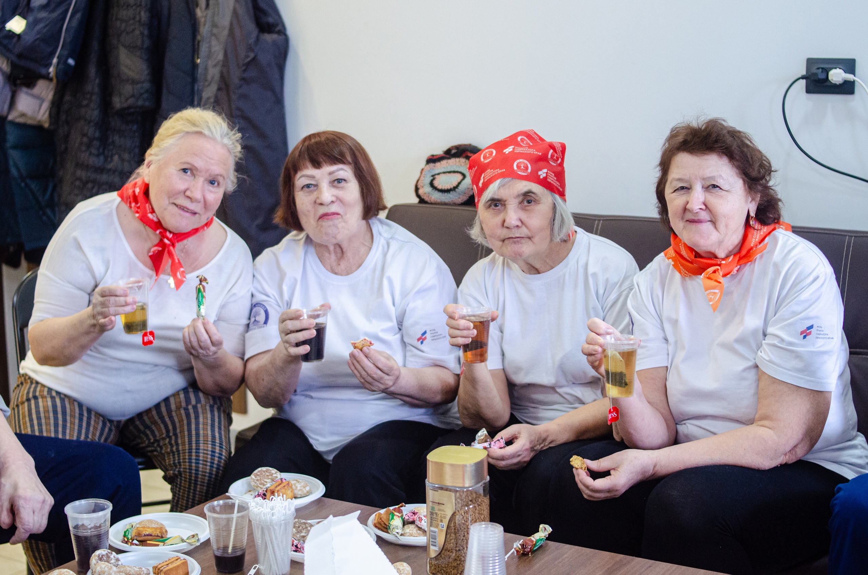
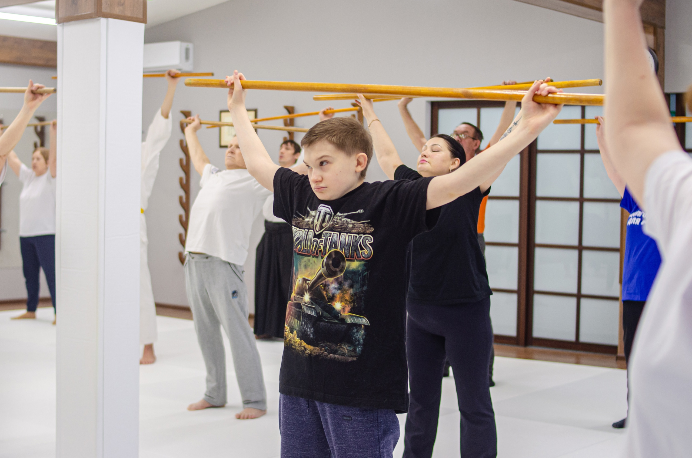
Династия – лидер по спортивным социальным проектам
Ресурсный центр
«Пермская Академия Айкидо»
(объединяющая площадка)
Айкидо без границ
(проект для поддержки инвалидов)
6

Slide 7
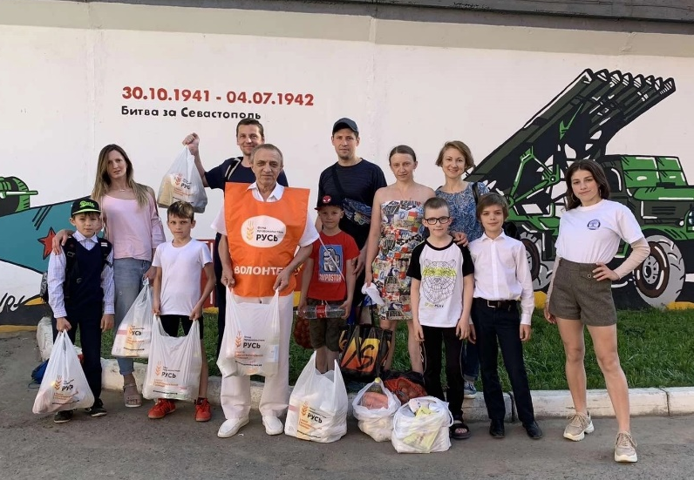
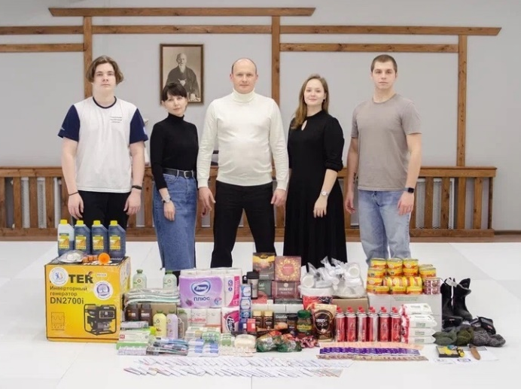
Благотворительная деятельность
Сбор продуктовым комплектов в многодетные и малоимущие семьи, детские дома, интернаты
Сбор и отправка гуманитарного груза для детей, беженцев и военнослужащих в зоне СВО
7

Slide 8
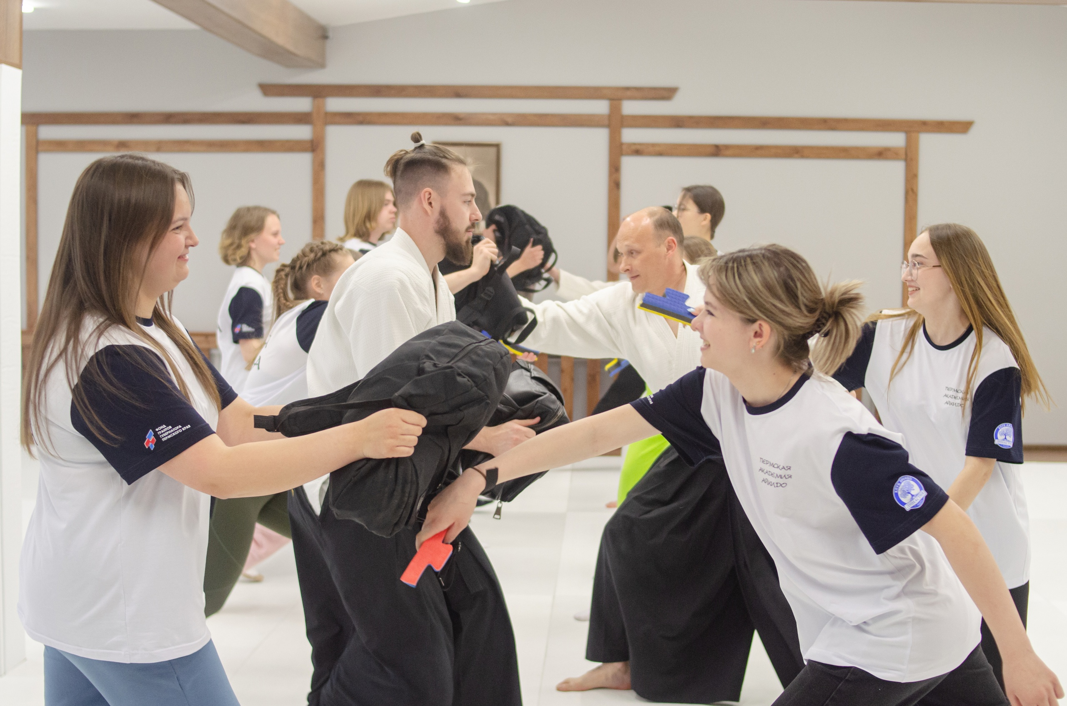
Безопасность
Сила Добра
(проект по безопасности для молодёжи)
8

Slide 9
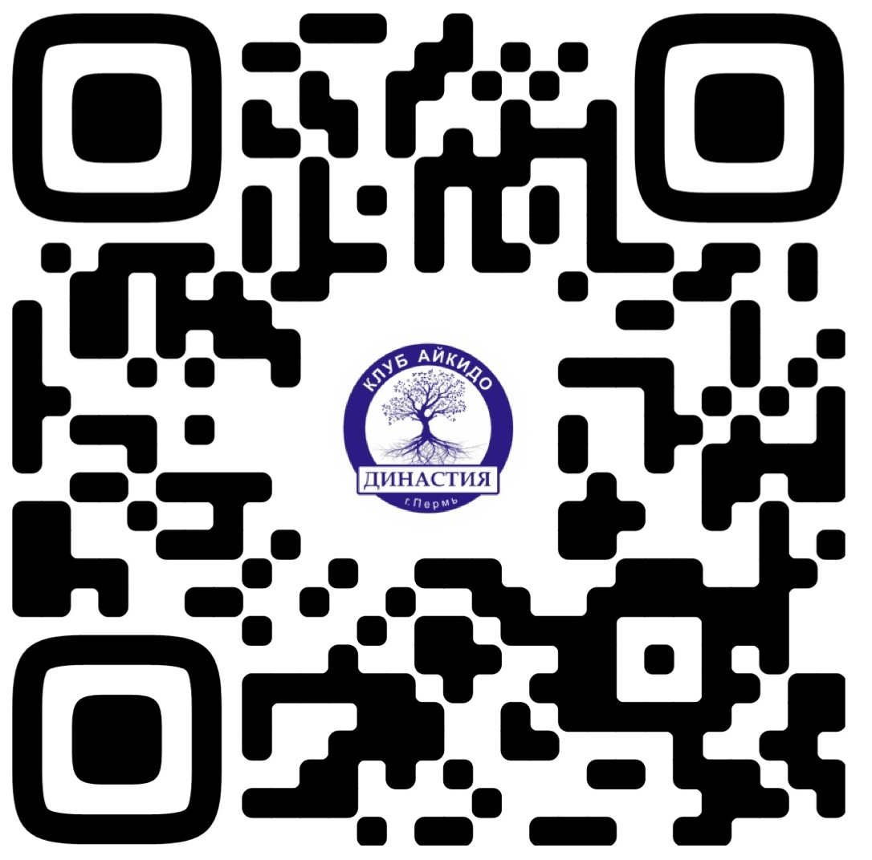
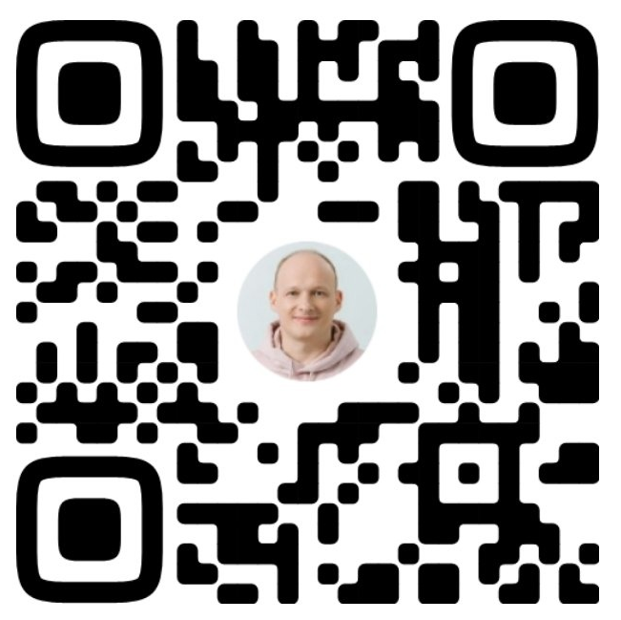
Cпасибо за внимание!
Вместе мы сделаем мир лучше!

